Slide 1
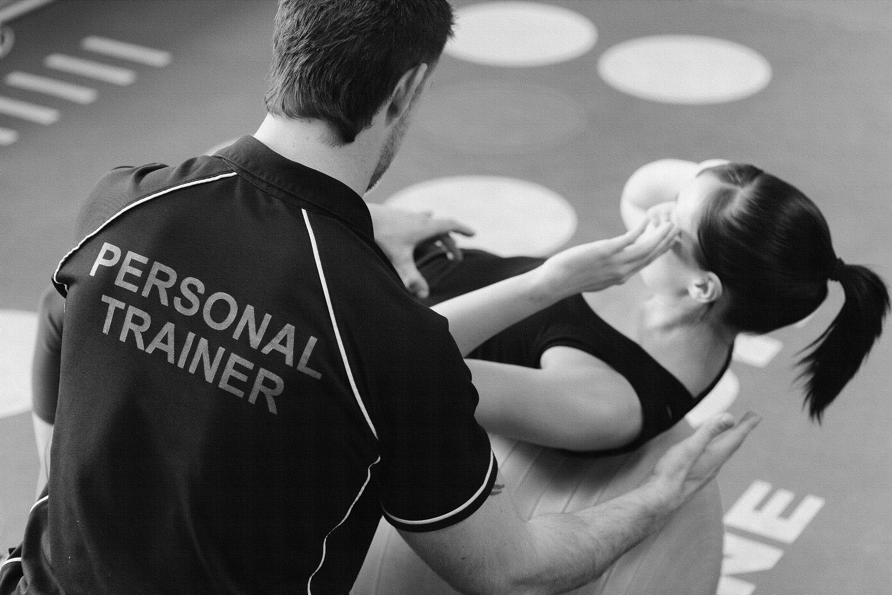


FOCUS
ON YOUR
HEALTH
Notes:
A: O projeto que vamos apresentar será o Focus.
N: Uma aplicação que irá facilitar a interação entre os Personal Trainers e os alunos envolvidos, tornando toda a experiência mais interativa e pessoal.

Slide 2
OBESIDADE
PORTUGAL
Fonte: Inquérito Alimentar Nacional e de Atividade Física. Consultado em 16/03/2017.
Notes:
A: Em Portugal, temos uma taxa elevada de obesidade que se expande em quase todas as gerações. A facilidade e acessibilidade em calorias enriquecidas em lipídos e glícidos faz com que se coma de forma não saudável.
N: Para isso, tem de existir formas personalizadas a cada pessoa para conseguir retomar a sua vida de forma mais ativa e com saúde.

Slide 3
PROBLEMA
QUAL É O MERCADO E QUEM É AFETADO?
Necessidade de acompanhamento pessoal na nutrição e sessões treino.
Dificuldade em divulgar as suas competências.
ALUNOS
PT’s
Mercado de acompanhamento à distância dificultado pelos obstáculos apresentados pelas duas entidades.
Notes:
A: Para isso é necessário trabalhar nos seguintes obstáculos em ambas as partes do projeto.
Ler/Mostrar o diagrama seguinte.
N: Da parte do aluno...
Da parte dos PT’s...
Criando um problema que consiste num...

Slide 4
PROBLEMA
QUÃO PROFUNDO É O PROBLEMA?
Lacuna entre PT’s e alunos.
Falta de comunicação entre estas duas entidades.
Dificuldade de acesso (pelos alunos) à informação sobre as caraterísticas e competências dos diferentes PT's, de modo a fazer a
melhor escolha para o seu caso.
Notes:
A: Com a lacuna entre a informação entre PT’s e alunos, dada a falta de comunicação entre estes dois, acaba por existir uma dificuldade para os alunos acederem às caraterísticas e competências dos vários PT’s, de forma a escolherem consoante as suas necessidades físicas, emocionais e temporais.

Slide 5




Metodologias de comunicação entre PT e Aluno não específicas para o tipo de atividade em questão:
PARA COMUNICAR
PARA PARTILHAR OS PLANOS TREINO
Descentralização da informação, complicando a análise, acessibilidade e partilha tornando-se difícil a gestão dos alunos por parte do PT.
MÁ EXPERIÊNCIA DE PROXIMIDADE ENTRE PT E ALUNO.
Notes:
N: Todas as formas de comunicação atuais são tradicionais e generalizadas, tornando todo o processo complicado e demorado.
Há uma separação das aplicações para comunicar e das aplicações para partilhar todo o plano de treino e nutricional.
A: A informação fica descentralizada, complicando a análise e partilha dos planos e progressos de cada aluno, impossibilitando uma boa gestão por parte do PT.

Slide 6
SOLUÇÃO
O QUE É O NOSSO PRODUTO?
Melhor exposição da experiência de cada PT.
Interação personalizada entre cada aluno e o seu PT escolhido.
Unificação particularizada entre o aluno e o PT.
Notes:
N: Depois da exposição do problema e mercado em falta temos a nossa solução:
Ler de forma coordenada. Araújo, Nogueira, Araújo.

Slide 7

SOLUÇÃO
COMO FUNCIONA O NOSSO
PRODUTO?
Notes:
N: Como funciona então a nossa solução?

Slide 8



APP
Confirmar os exercícios efetuados e alimentos ingeridos;
Questionar sobre o plano de treino e nutrições.
- Avaliar os dados do aluno;
- Definir um plano de treino e/ou nutricional de acordo c/ as necessidades do aluno.
Chat para mensagens instantâneas.
ALUNO
PT
Notes:
NOGUEIRA

Slide 9

CONCORRÊNCIA
QUAIS SÃO OS CONCORRENTES?
0$
18$ / MÊS
54$ / MÊS
FREE
PRO
STUDIO
Plano inclui apenas 1 cliente.
Opções variadas desde 2-15 clientes.
Opções variadas desde 16-200 clientes.
Notes:
A: Existem algumas soluções semelhantes no mercado, como esta que se segue.
A concorrência em si tem como desvantagens comuns o preçário e a forma como é tratado os planos de treino que são estáticos e precários.
No mercado português apenas 5 PT’s utilizam esta solução, o que demonstra pouca oferta nas funcionalidades.

Slide 10


CONCORRÊNCIA
O QUE NOS DIFERENCIA?
QUAIS OS NOSSOS PONTOS FORTES?
Notes:
NOGUEIRA

Slide 11
0€
2,50€/aluno
2,20€/aluno
2€/aluno
5000€
FREE
BRONZE
SILVER
GOLD
ENTERPRISE
20 Anuidades de 14 alunos cada
Plano inclui apenas 1 cliente.
Plano até 15 alunos
Plano até 50 alunos
Plano para mais de 50 alunos
Plano de pagamento por aluno, dando vantagem financeira ao PT;
Planos nutricionais dinamizados e personalizados (invés de PDFs estáticos);
Tracking interativo das refeições e nutrições de cada aluno do PT.
Notes:
NOGUEIRA, ARAÚJO, NOGUEIRA

Slide 12
PITCH POR:
Diogo Araújo
Diogo Nogueira
Notes:
Acreditamos que esta solução melhora ambas as partes tornando todo o percurso de ginásio mais intuitivo, dinâmico e sobretudo acessível.

